Slide 1
Fotografías de instalaciones de servicios asistenciales

Slide 2
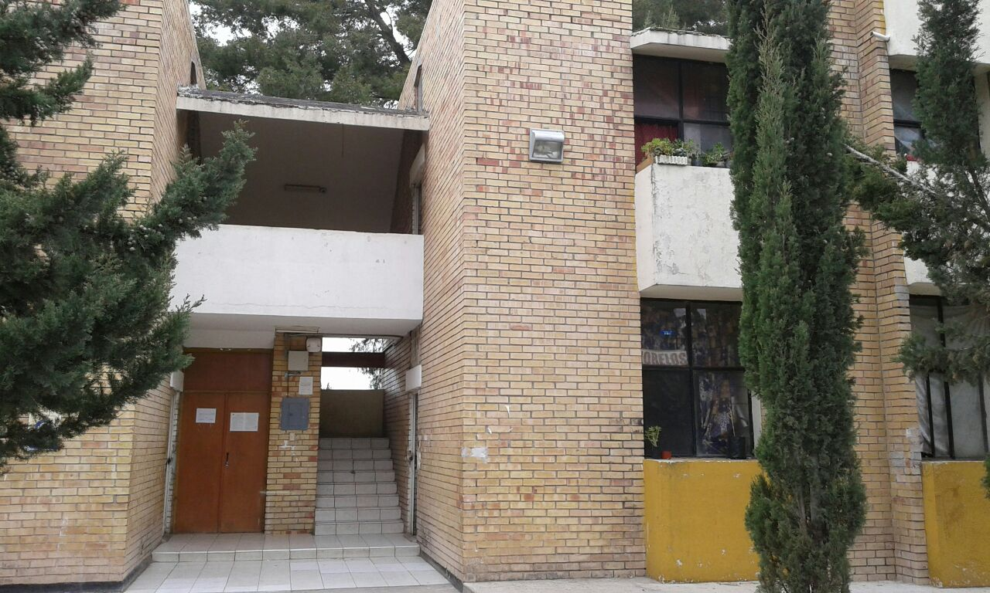
INTERNADO

Slide 3
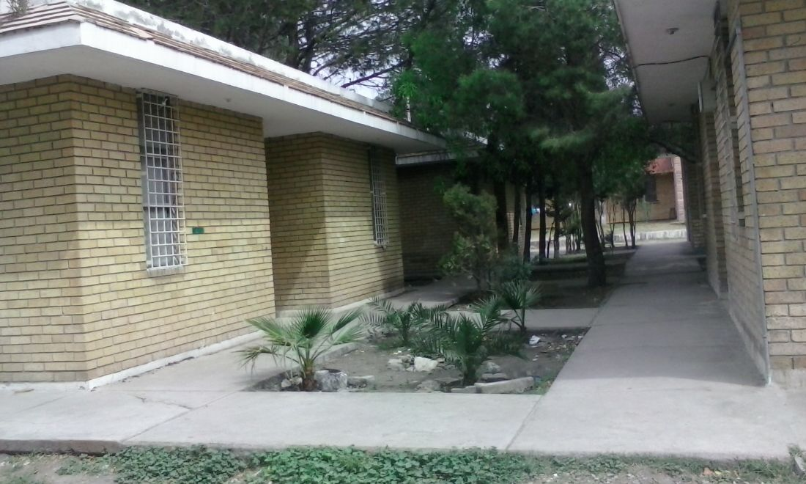
DORMITORIOS

Slide 4
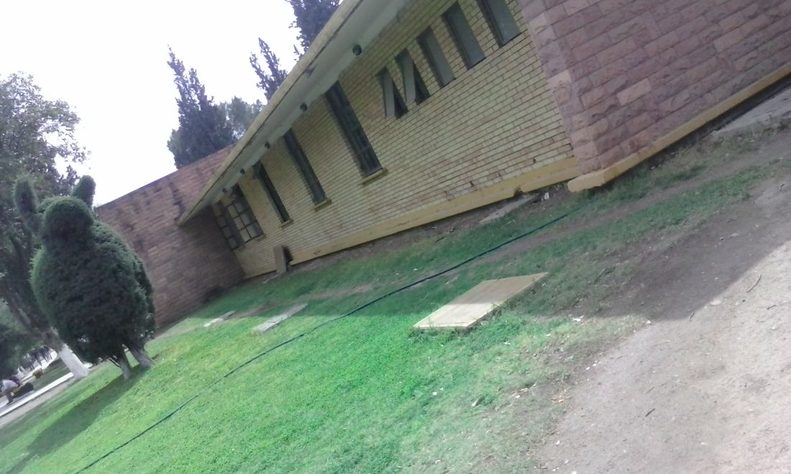
DORMITORIOS

Slide 5
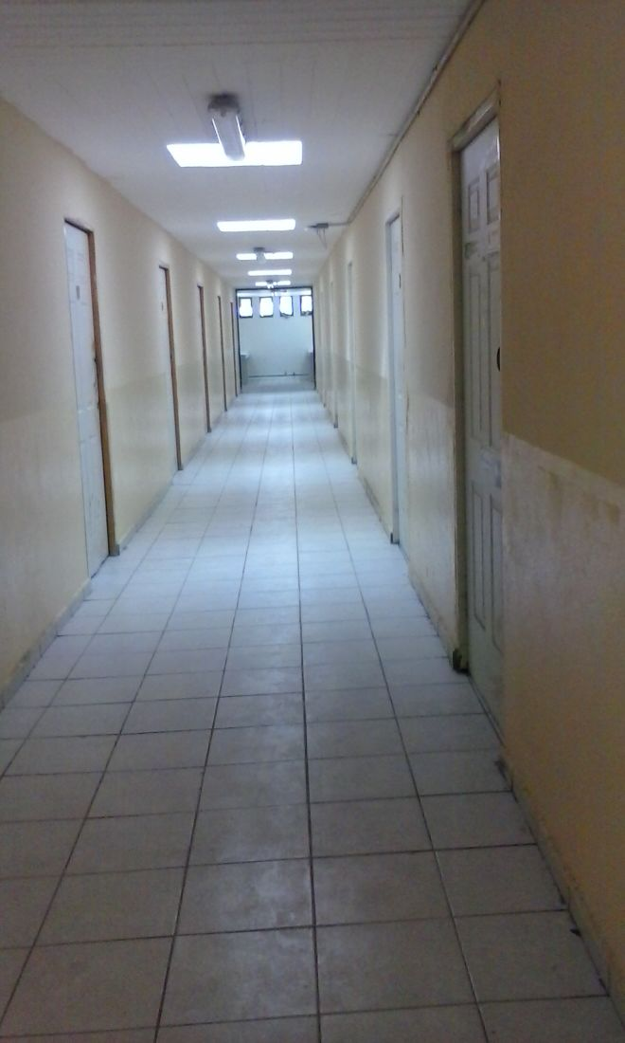
INTERNADO

Slide 6
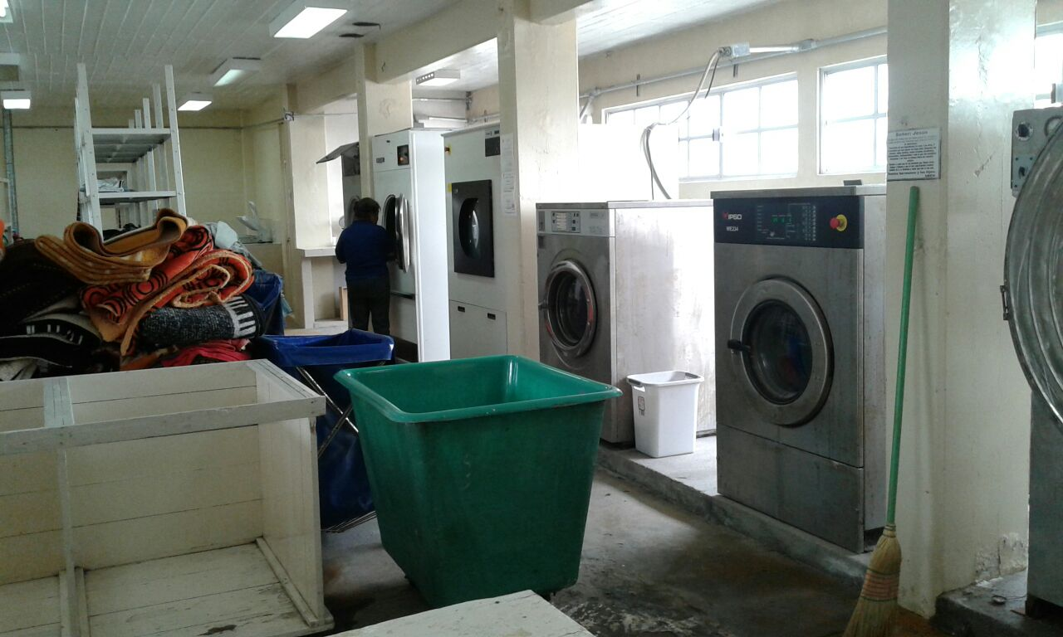
LAVANDERÍA

Slide 7
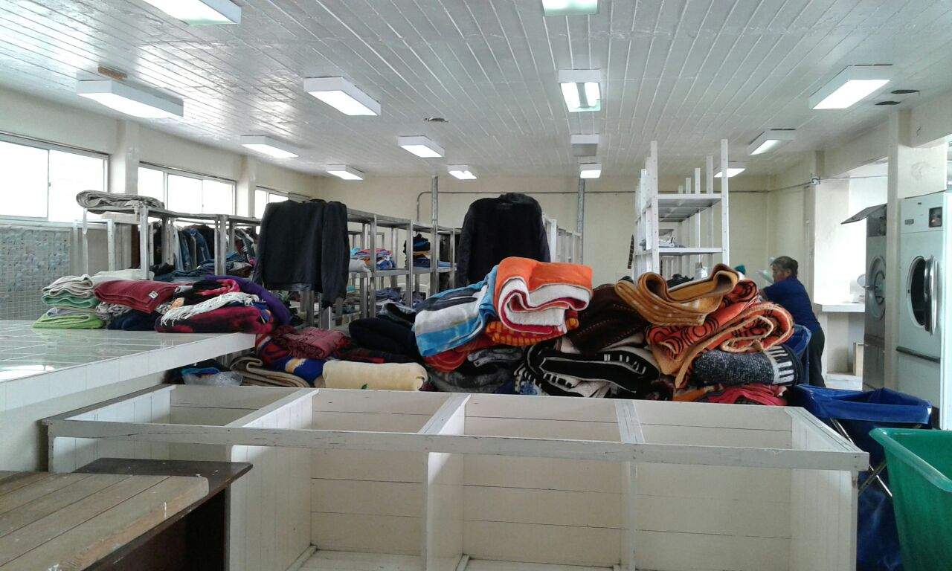
LAVANDERÍA

Slide 8
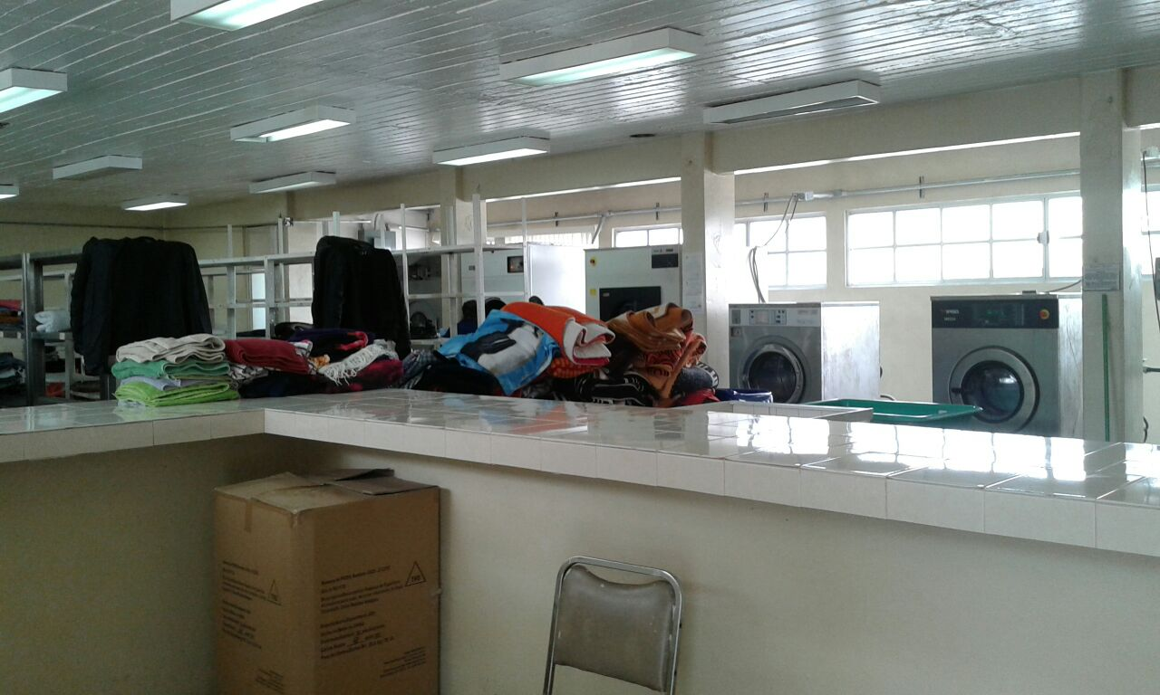
LAVANDERÍA

Slide 9
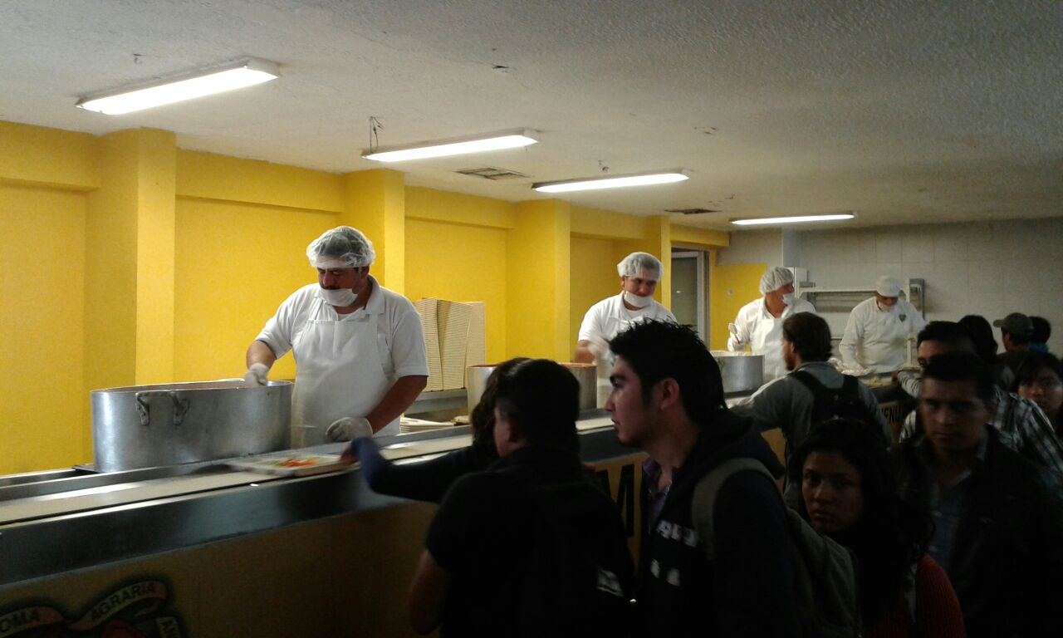
COMEDOR

Slide 10
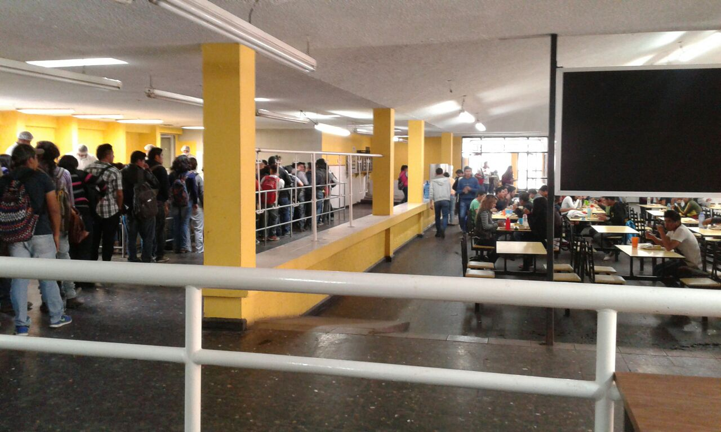
COMEDOR

Slide 11
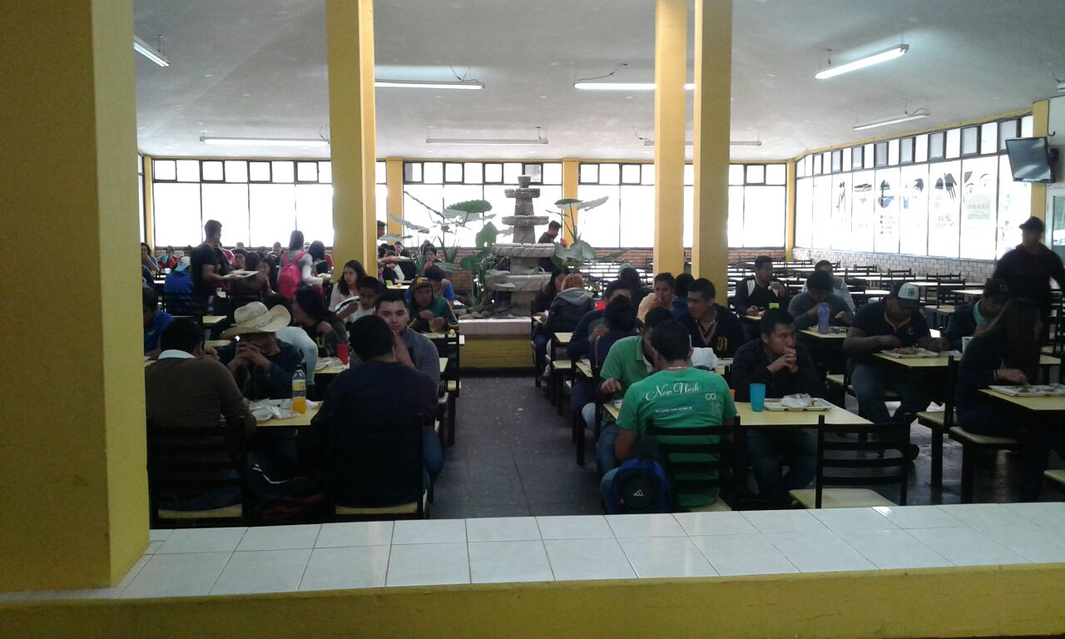
COMEDOR

Slide 12
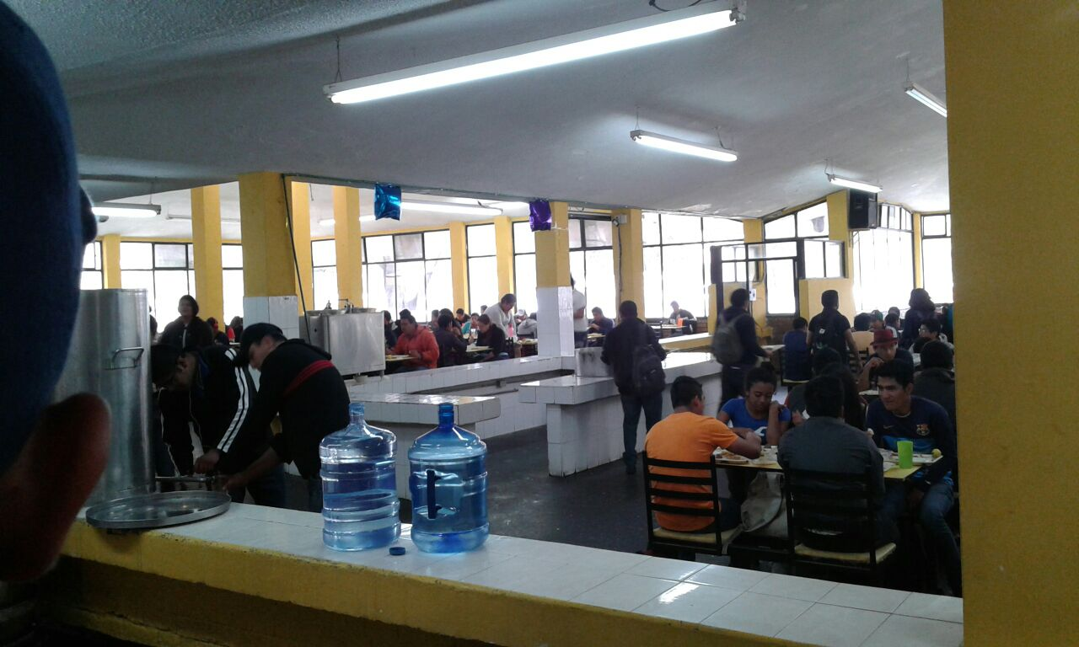
COMEDOR

Slide 13
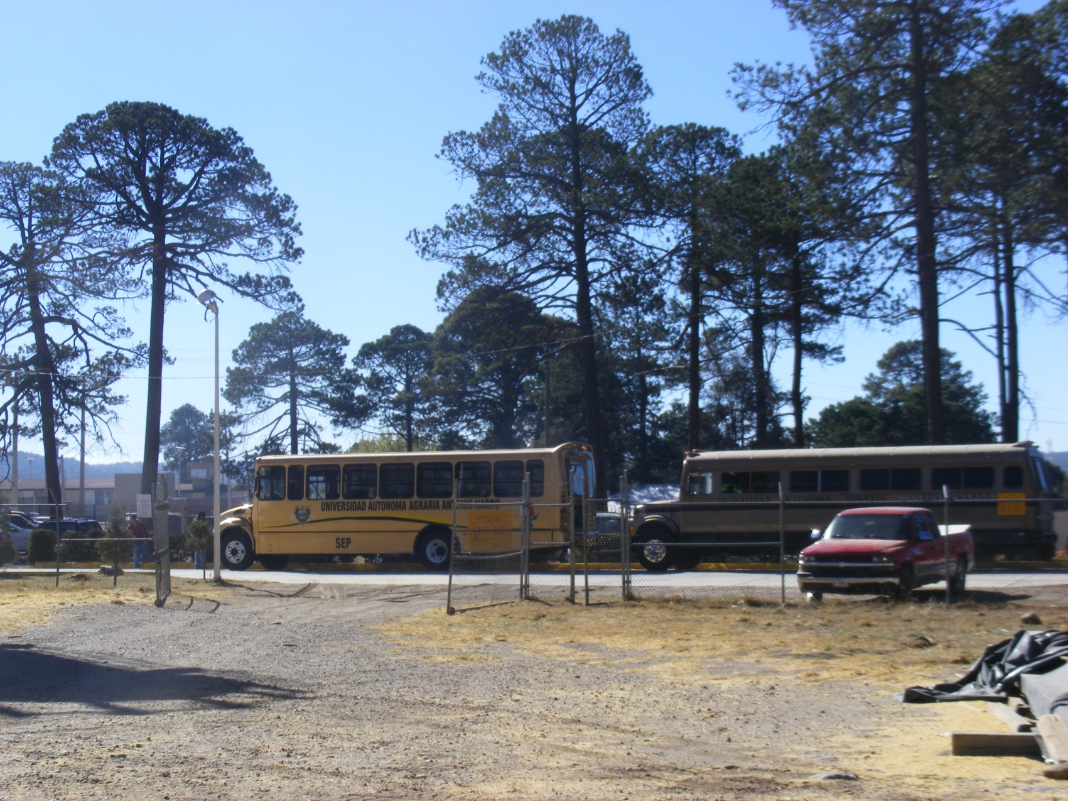
TRANSPORTE

Slide 14
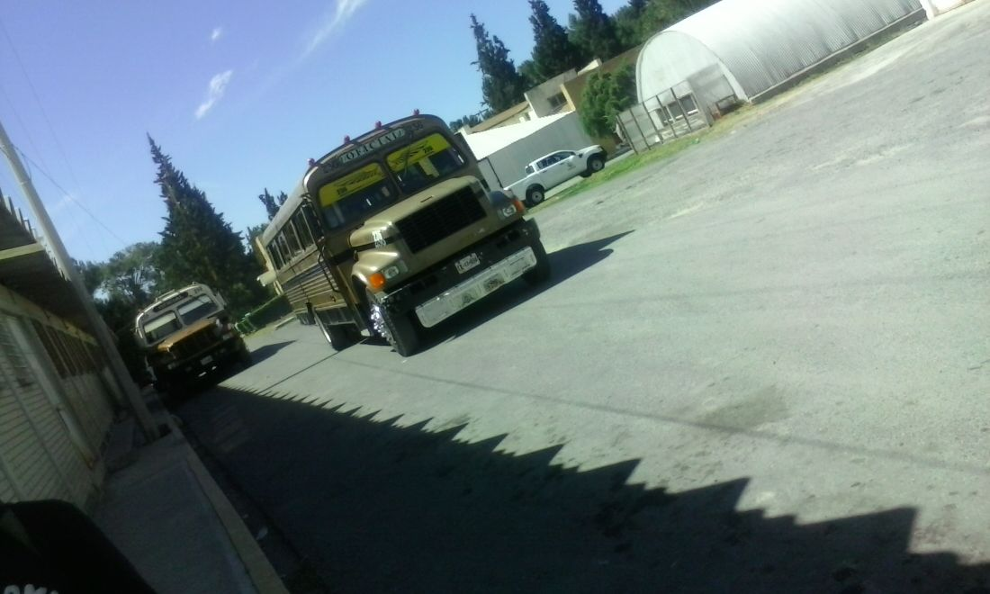
TRANSPORTE

Slide 15
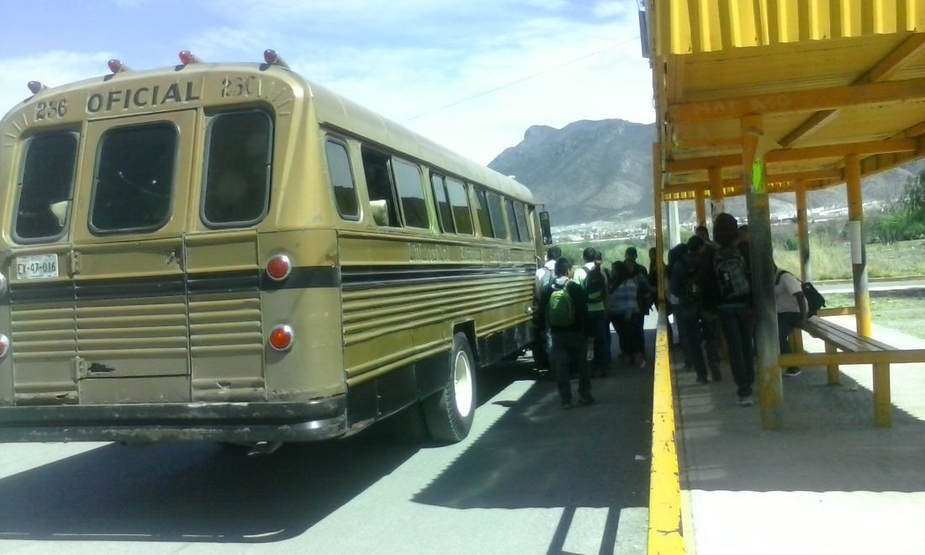
TRANSPORTE

Slide 16
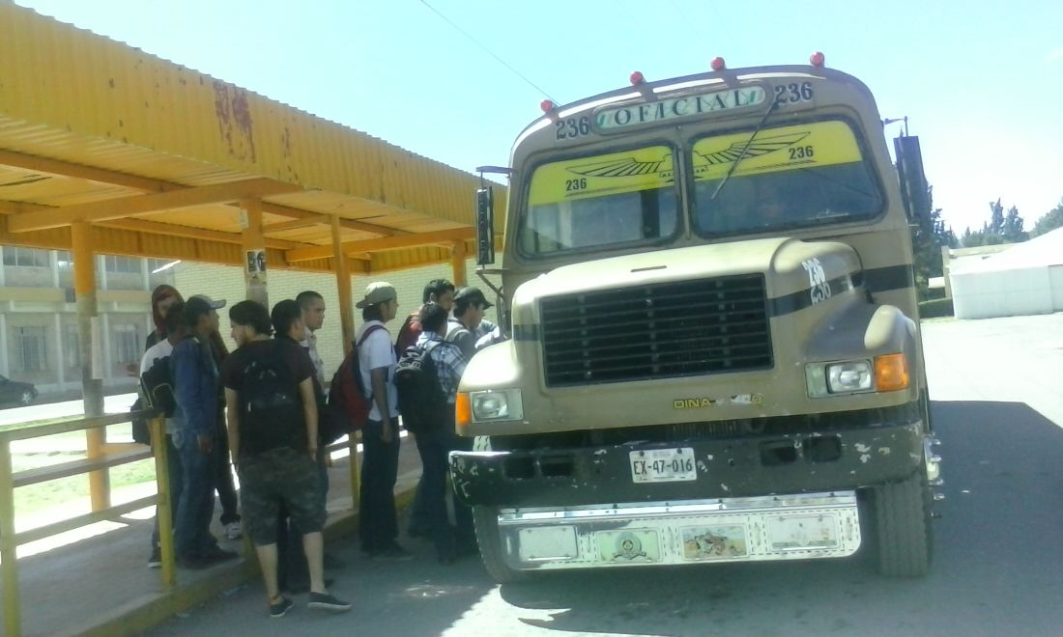
TRANSPORTE

Slide 17
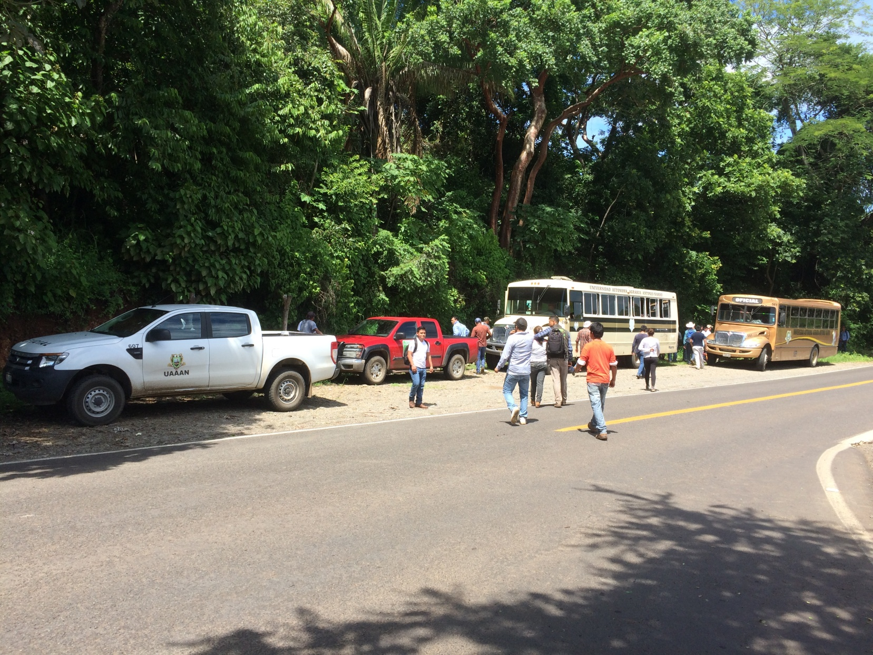
TRANSPORTE PARA VIAJE DE PRÁCTICAS

Slide 18
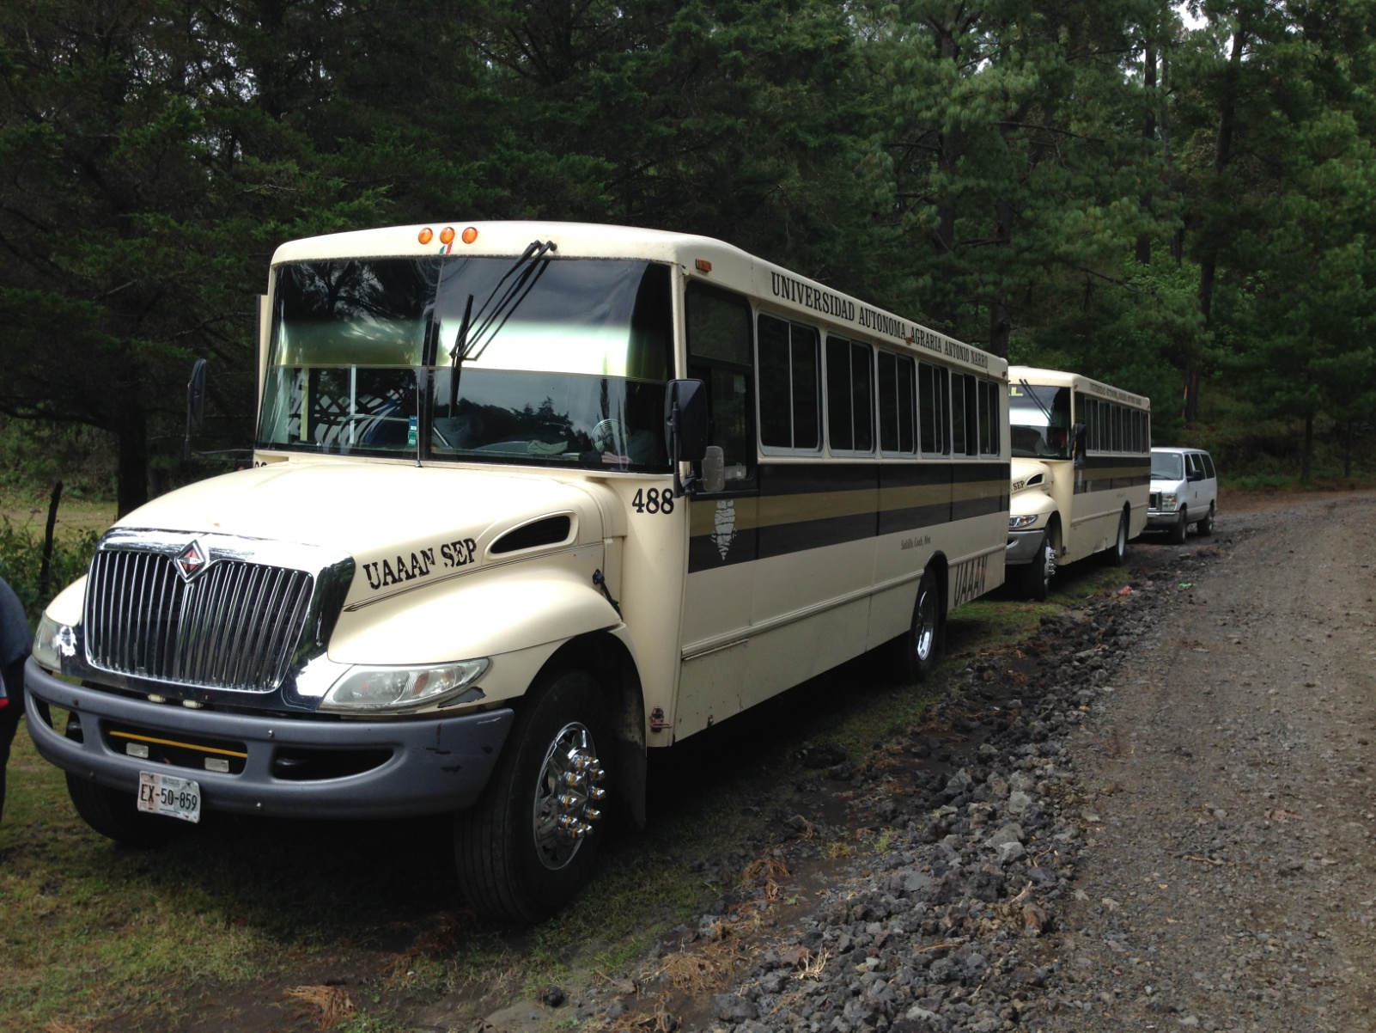
TRANSPORTE PARA VIAJE DE PRÁCTICAS

